Slide 1

电磁学

Slide 2
电磁学：研究电磁相互作用及其运动规律的一门学科
主要内容
静电场
稳恒电流的磁场
变化的电磁场
电场、磁场与物质的相互作用

Slide 3
电磁学的发展历史
公元前六世纪左右，古希腊的塞利斯（Thales) 记载琥珀与布摩擦后吸引草屑 中国（春秋战国） 摩擦起电 磁铁矿吸铁 “司南”指南（东汉王充） 指南针（十一世纪）
1819年 丹麦物理学家奥斯特（H.C.Oersted)发现电流的磁效应
1831年 英国物理学家法拉第（H.Faraday)发现电磁感应现象规律
1873年 英国物理学家麦克斯韦（J.C.Maxwell)建立电磁场方程组 预言电磁波的存在 建立光的电磁理论微观领域 量子电动力学

Slide 4
第七章
静止电荷的电场

Slide 5
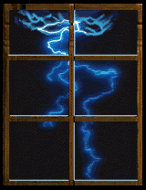

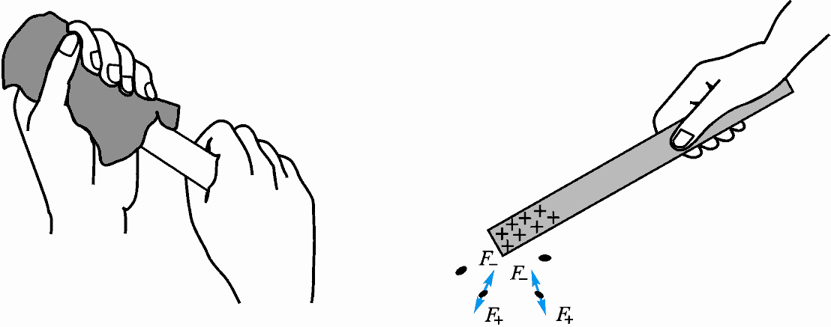
§7-1 物质的电结构 库仑定律
一、电荷
对电的最早认识：摩擦起电和雷电
两种电荷：正电荷和负电荷
电性力：同号相斥、异号相吸
电荷量：物体带电的多少

Slide 6
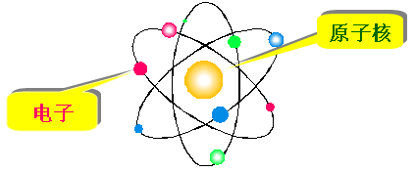
二、 电荷守恒定律
物质的电结构理论
物质由原子组成，原子由原子核和核外电子组成，原子核又由中子和质子组成。中子不带电，质子带正电，电子带负电。质子数和电子数相等，原子呈电中性。由大量原子构成的物体也就处于电中性状态，对外不显示电性。

Slide 7
起电的实质
所谓起电，实际上是通过某种作用，使物体内电子不足或者过多而呈现带电状态。
通过摩擦可是两个物体接触面温度升高，促使一定量的电子获得足够的动能从一个物体迁移到另一个物体，从而使获得更多电子的物体带负电，失去电子的物体带正电。

Slide 8
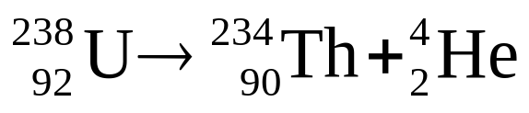
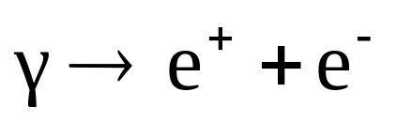
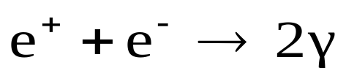
电荷守恒定律
实验证明，在一个与外界没有电荷交换的系内,无论经过怎样的物理过程，系统正、负电荷量的代数和总是保持不变。
如：
放射性衰变过程：
正电子
电子偶的产生和湮没：
电荷的相对论不变性

Slide 9
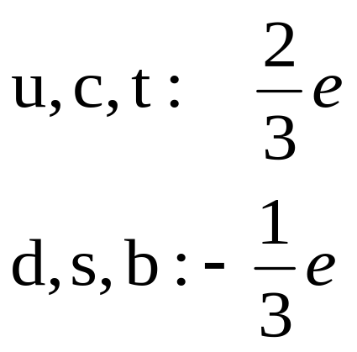
三、 电荷量子化
电荷量只能取分立的、不连续量值的性质，称为电荷的量子化。
Q =Ne N= ± 1,2,3…
e=1.602×10^{－19}C，为一个电子所带电荷量
夸克模型
宏观带电体的带电量q>>e，准连续

Slide 10
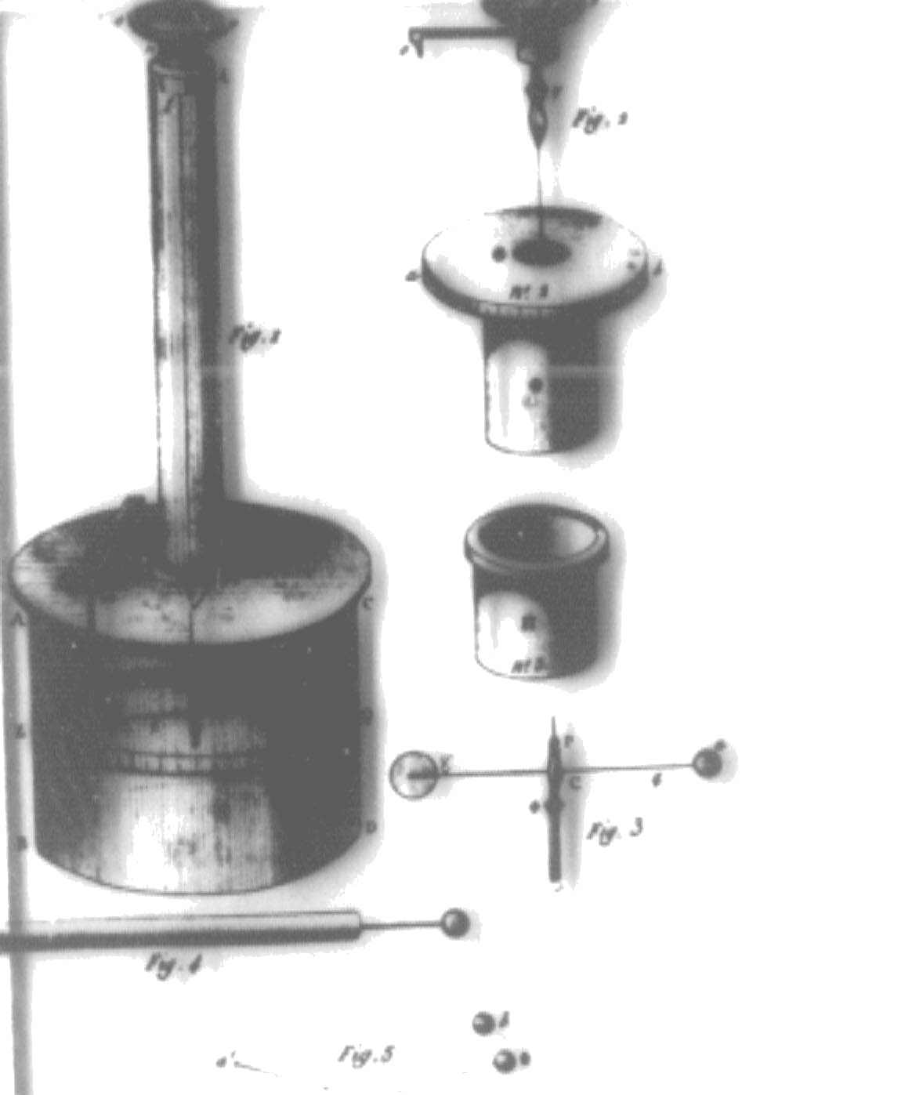
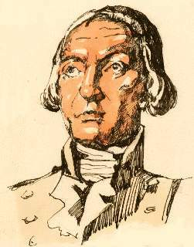
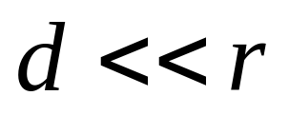
四、 库仑定律
库仑定律
1785年，库仑从扭秤实验结果总结出了库仑定律
点电荷
当带电体的形状和大小与它们之间的距离相比可忽略时，这些带电体可看作是点电荷。
扭秤
即：
q₁
q₂
r
d

Slide 11
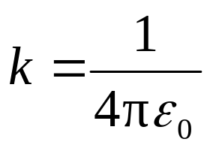
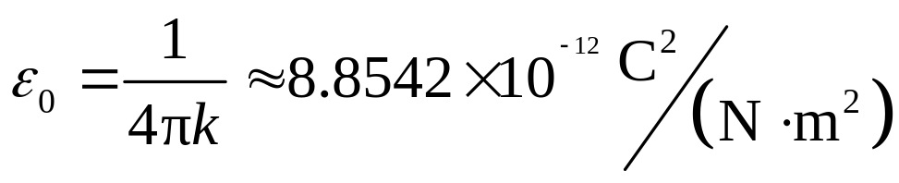
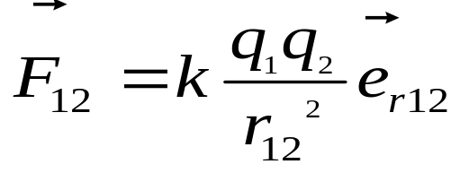
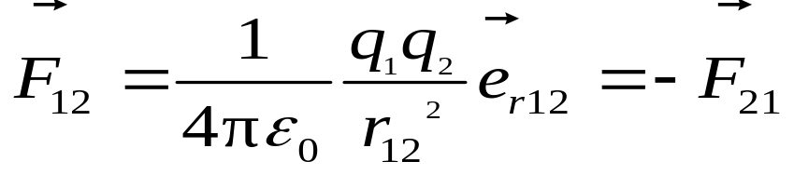
库仑定律
单位制有理化
在真空中，两个静止点电荷之间相互作用力与这两个点电荷的电荷量q₁和q₂的乘积成正比，而与这两个点电荷之间的距离r₁₂（或r₂₁）的平方成反比，作用力的方向沿着这两个点电荷的连线，同号相斥，异号相吸。
ε₀为真空电容率，则真空中库仑定律数学形式:

Slide 12





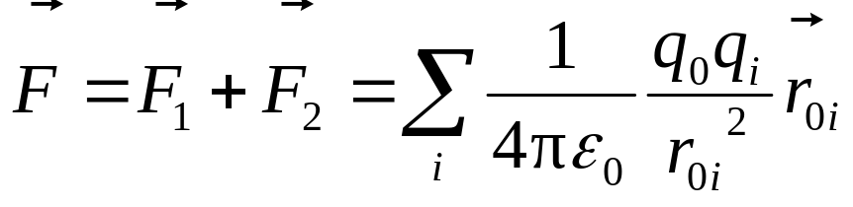
静电力的叠加原理：
说明：
1.“静止”是指惯性系中相对于观察者静止。
2.适用于点电荷。
3.q_{1、}q₂取代数值。
4.遵守牛顿第三定律。
实验证明，当空间中有两个以上的点电荷时，作用在某一点电荷上的总静电力等于其它各点电荷单独存在时对该点电荷所施静电力的矢量和，这一结论叫做静电力的叠加原理。
❒
F
1

Slide 13
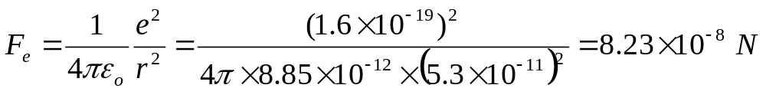
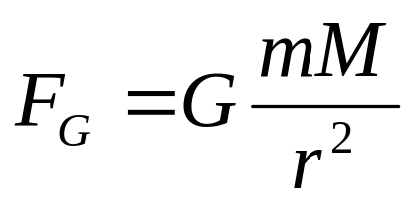
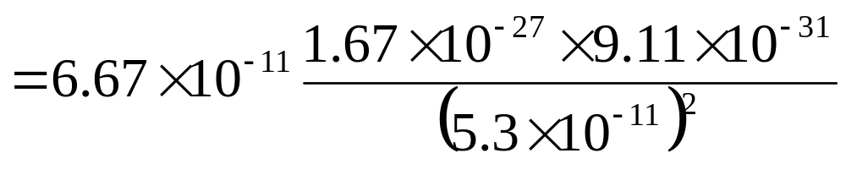
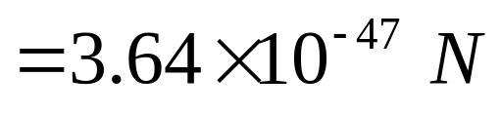
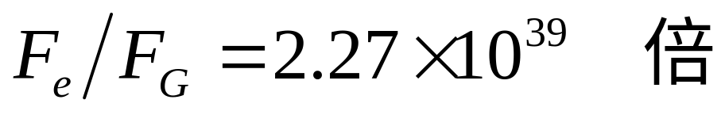
例1、在氢原子中，电子与质子的距离约为5.3×10⁻¹¹m。求它们之间的万有引力和静电力。
（已知： M=1.67×10⁻²⁷ kg , G =6.67×10⁻¹¹ N·m²·kg⁻²，m=9.11×10⁻³¹ kg）
解：
静电力远大于万有引力，只需要考虑静电力

Slide 14
例2、在图中, 三个点电荷所带的电荷量分别为q₁=－86 μC,q₂=50 μC,q₃=65 μC。各电荷间的距离如图所示。求作用在q₃上合力的大小和方向。
解:选用如图所示的直角坐标系。
F₃₂
F₃
q₃
θ
0.3m
F₃₁
0.6m
j
q₂
i
0.52m
q₁
x

Slide 15
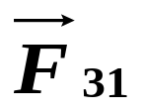
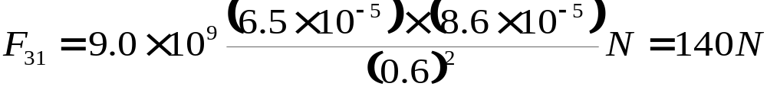
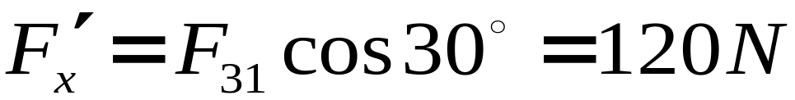
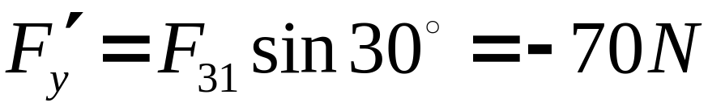

按库仑定律可算得q₁作用于电荷q₃上的 的大小为
力 沿x轴和y轴的分量分别为
电荷q₂作用于电荷q₃上的力 的大小为

Slide 16
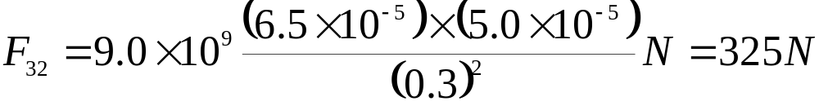
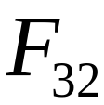
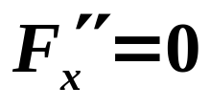
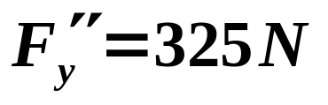
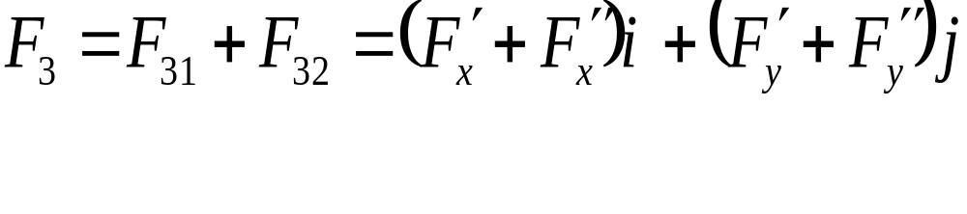
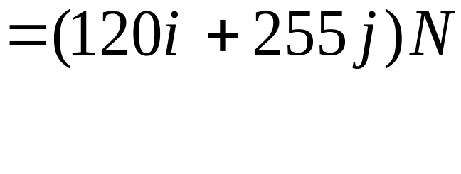
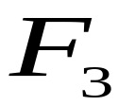
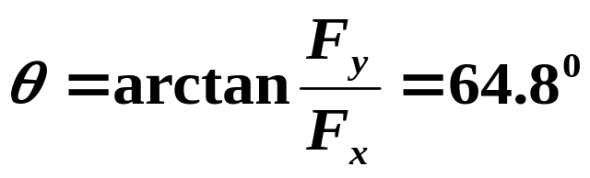

力 沿x轴和y轴的分量分别为
根据静电力的叠加原理,作用于电荷q₃上的合力为
合力 的大小为
合力 与x轴的夹角为

Slide 17
§7-2 电场 电场强度
一、 电场
作用
{
超距作用
电荷1
电荷2
作用
两种观点
产生
电场1
作用
电场
电荷1
电荷2
作用
电场2
产生
电场力：电场对处于其中的其他电荷的作用力，电荷间的相互作用力本质上是各自的电场作用于对方的电场力。
静电场：相对于观察者静止的电荷在周围空间激发的电场。

Slide 18

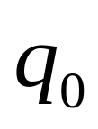

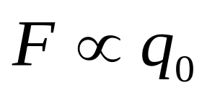
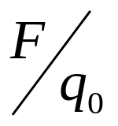
二、电场强度
描述电场的物理量之一，反映力的作用。
引入试验电荷 —— 点电荷（电量足够小，不影响原电场分布）
实验结果：
（1） 在场中不同点，受力 的大小、方向均不同；
（2）不同 在场中确定点其受力的方向确定，大小
与 成正比；
（3）比值 与 无关，仅由电场本身的性质决定。

Slide 19
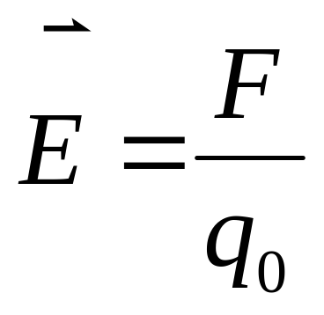
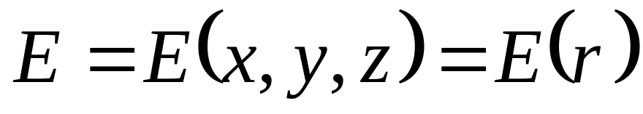
定义：电场强度（场强）
电场中某点的电场强度在量值上等于放在该点的单位正试验电荷所受的电场力，其方向与正试验电荷受力方向一致。
一般情况：
——（为空间矢量点函数。）
单位（SI）：

Slide 20



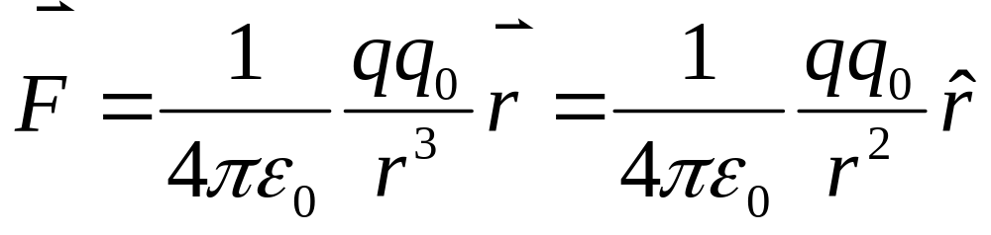

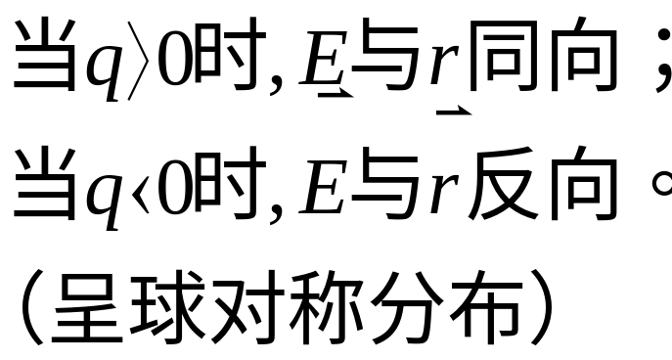
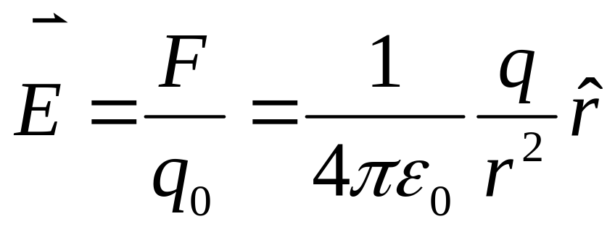
三、点电荷的场强
根据库仑定律，有
+q
-q

Slide 21
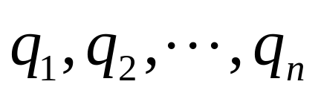


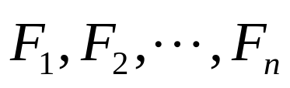
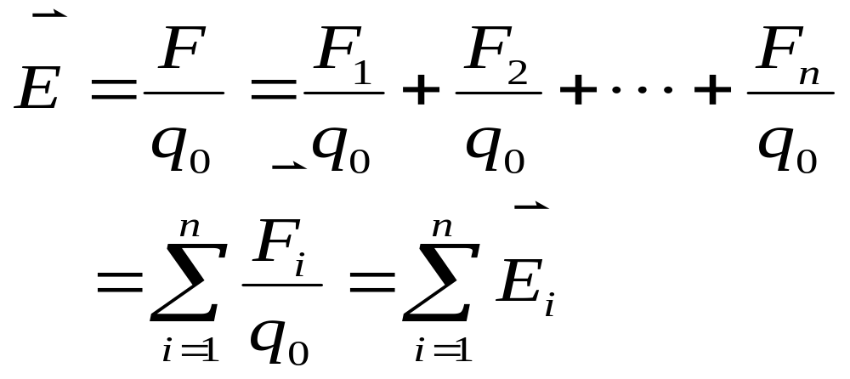

四、点电荷系的场强、电场强度叠加原理、电偶极子
(一）场强叠加原理
设场源由 n 个点电荷 组成，作用在场中某点P 处试验电荷 上的力 为各点电荷所产生的力 的矢量和。

Slide 22
点电荷系在某点产生的场强，等于每一个点电荷单独存在时在该点分别产生的场强的矢量和。——场强叠加原理

Slide 23
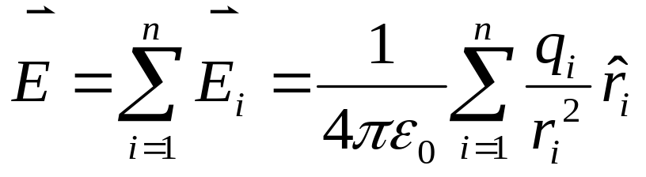
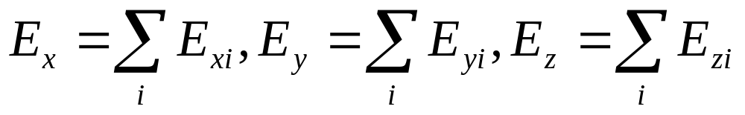
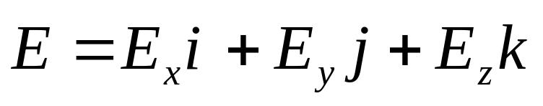
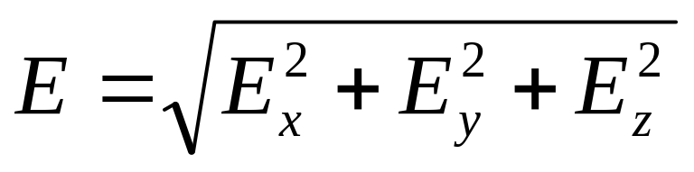
（二）点电荷系的电场强度公式
分量式：
大 小：

Slide 24
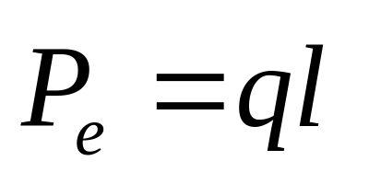



（三）电偶极子
例1、求电偶极子连线上一点P 和中垂线上一点Q 的场强。
解：两个相距为 l 的等量异号点电荷 +q 和 -q 组成的点电荷系，当讨论的场点到两点电荷连线中点的距离远大于 l 时，称这一带电系统为电偶极子。
称为该电偶极子的电偶极矩（电矩）。

Slide 25
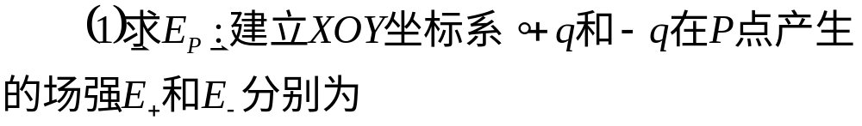
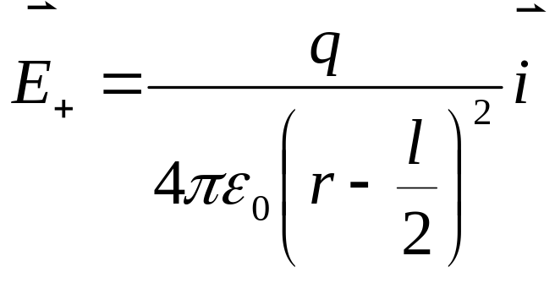











Slide 26




Slide 27






方向如图

Slide 28





Slide 29


五、电荷连续分布带电体的场强分布
利用场强叠加原理计算，把带电体携带的电荷看成是电荷元dq 的集合，电荷元dq 作点电荷处理。
由场强叠加原理，所有电荷元在该点产生的合场强为

Slide 30



分量式：

Slide 31




电荷体密度
电荷面密度
电荷线密度

Slide 32
求解连续分布电荷的电场的一般步骤：
依几何体形状和带电特征任取电荷元dq；
写出电荷元dq的电场表达式dE；
写出dE在具体坐标系中的分量式，并对这些分量式作积分；
将分量结果合成，得到所求点的电场强度

Slide 33












例二 均匀带电细棒的电场。设有长度为L，总电量为+Q 的均匀带电细棒，试求棒的中垂线上一点P 处的场强，设P 点至棒的距离为 a。
解：
建立如图坐标系，在距原点O 为 x 处取线段元 dx ，电荷元为

Slide 34






在直角坐标系中分解，得
由对称性可知：

Slide 35



所以
讨论：

Slide 36



（2）求带电细棒延长线上一点Q 处的场强，Q 点至棒的中点的距离亦为 a。
同理取线元dx，电荷元为
方向沿 +x 轴

Slide 37










例三 均匀带电圆环的电场。求一均匀带电为q的圆环轴线上任一点x处的电场。
r
R
P
x
解：

Slide 38




当dq 位置发生变化时，它所激发的电场
矢量构成了一个圆锥面。
所以，由对称性

Slide 39









r
R
由对称性
P
x

Slide 40




讨论：
由
当
x
=
0
即在圆环的中心，E=0
当
时
即P点远离圆环时，
与环上电荷全部集中在环中心处一个点电荷所激发的电场相同。

Slide 41










例四、均匀带电薄圆盘的电场 。设有一均匀带电薄圆盘，半径为R，单位面积所带电量为 σ，试计算圆盘轴线上场强的分布。
解：建立如图坐标系，在轴上任取一点P。将圆盘分成许多半径连续变化的同心带电细圆环，求它们在P点产生的场强的矢量和。
任取半径为r、宽度为dr的细圆环，其电荷元为

Slide 42


dq 在P点产生的场强的大小为
各细环在P点的场强的方向相同均沿轴线，所以合场强为

Slide 43








讨论：
如果将两块无限大平板平行放置，板间距离远小于板面线度，当两板带等量异号电荷，面密度为 时
两板内侧场强为
匀强电场
两板外侧场强为

Slide 44



（3）均匀带电薄盘中间有一圆孔的情况

Slide 45










例五 一半径为R 的半球面均匀地带有电荷，电荷面密度为σ。求球心处电场强度的大小。
ds
解：在距O点为 x 处，取环状面积元 ds为
dθ
则电荷元为
由公式

Slide 46


得电荷元在O点处产生的电场为
所有环状面积元在O点处产生的电场方向均沿 -x 轴，所以合场强大小为

Slide 47










例六 讨论电偶极子在均匀外电场中所受的作用。
解：电矩为
电偶极子与外电场 的方向成θ角放置，作用于 +q 和 -q 上的作用力的大小均为

Slide 48



矢量式为

Slide 49


